Slide 1
Проект «Я - чемпион»
Выполнил:
ученик 3 «А» класса
МБОУ «СОШ №6»
Руководитель:
Бобровская Татьяна
Юрьевна

Slide 2
Актуальность
Каждый современный человек, чтобы быть здоровым и физически развитым должен повышать уровень своей физической подготовленности.

Slide 3
Цель
Развитие своих физических качеств: силу, быстроту, гибкость, координацию, выносливость для выполнения контрольных испытаний ФСК ГТО 2 ступени на золотой знак.

Slide 4
Задачи
Проверить уровень своего физического развития.
Подобрать упражнения для развития физических качеств.
Выполнять ежедневно подобранный комплекс упражнений дома.
Продолжить заниматься в спортивных секциях: лыжные гонки, плавание.

Slide 5
Показатели моего физического развития в сравнении с показателями возрастных норм (рост, вес, окружность головы и грудной клетки)
Показатели
Рост (см) |  | Вес (кг) |  | Окружность головы (см) |  | Объем грудной клетки (см)
н | я | н | я | н | я | н | я
130 | 134 130,8 | 29 | 30 30,8 | 51 | 56 54,6 | 62 | 69 67,9

Slide 6
Результаты контрольных испытаний
(октябрь 2020г.).
Основные виды движений
Бег 30м |  | Отжимание |  | Поднимание туловища (раз за 1 мин) |  | Наклон вперед (см) |  | Подтягивание из виса (кол-во раз) |  | Плавание 50м (с) |  | Прыжок в длину с места (см)
1 | 2 | 1 | 2 | 1 | 2 | 1 | 2 | 1 | 2 | 1 | 2 | 1 | 2
6,2 | 6,3 Серебро | 22 | 35 золото | 42 | 83 золото | 8 | 8 золото | 5 | 5 золото | 2мин30с | 53с | 160 | 163 золото

Slide 7
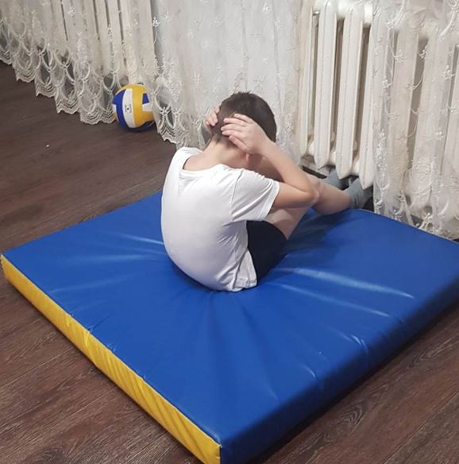
Ежедневно выполнял упражнения по развитию физических качеств

Slide 8
Комплексы упражнений, которые выполнял для развития своих физических качеств
Упражнения для развития скоростно-силового качества (прыжок в длину с места):
Приседание.
Прыжки из приседа («Лягушка»).
Приседание на одной ноге («Пистолет»).
Прыжки через скакалку.
Запрыгивание на возвышенность разной высоты.
Прыжки со сменой ног на ступеньку.
Прыжки (колени к груди).
«Блоха» (подтягивание толчковой ноги вверх).
Упражнения для развития выносливости (плавание 50м, бег 1км):
Бег на длинную дистанцию 1-3км.
Ходьба на лыжах по пересеченной местности до 3-5км.
Кататься на коньках.
Плавание.
Езда на велосипеде.

Slide 9
Комплексы упражнений, которые выполнял для развития своих физических качеств
Упражнения для развития скоростного качества (бег на 30м):
Бег на короткую дистанцию 30м*5раз, 2-3 повторения.
Челночный бег 10м*3раза, 3-5 повторений.
Бег с высоким подниманием бедер. 2-3 подхода со снижением скорости.
Прыжок в шаге, выполнять упражнение 3-5 раз, каждый раз «до отказа», 50-70 м.
Бег прыжками вперед, 3-5 раз по 50-70 м.
Упражнения для развития координационного качества (челночный бег 3*10м):
Шаги и бег боком скрестными шагами, чередуя шаг правой (левой) спереди и шаг правой (левой) сзади, руки произвольно.
Поочередное подбрасывание каждой рукой мяча; манипулирования двумя мячами.
Упражнения на координационной лестнице.
Сделай аиста – поднять повыше согнутую ногу и возможно дольше удерживать ногу горизонтально.
Маятник – опора на одну ногу, выполнять мах второй ногой вперед – назад, руки в стороны.

Slide 10
Комплексы упражнений, которые выполнял для развития своих физических качеств
Упражнения для развития силового качества (сгибание, разгибание рук в упоре лежа; подтягивание в висе на высокой перекладине):
Подъем туловища из положения лежа.
Отжимание от пола. Упражнение выполнять на пальцах.
Подтягивание на перекладине.
Отжимание в стойке на руках.
Подтягивание ног к перекладине.
Сгибание кистью теннисного мяча.
Наклоны в стороны с отягощением из различных исходных положений.
Повороты в стороны с отягощением из различных исходных положений.
В висе на гимнастической стенке: поднимание прямых ног до горизонтального положения без отягощения и с отягощением.
Приседание, с отягощением удерживая вес в выпрямленных руках над головой.
Поднимание на носки с отягощением.
Вставание из приседа, удерживая вес сзади.

Slide 11
Комплексы упражнений, которые выполнял для развития своих физических качеств
Упражнения для развития гибкости (наклон вперед):
Наклон вперед с большой амплитудой.
Сидя на полу, разводим ноги как можно шире и стараемся дотянуться к стопам по очереди.
Садимся на пол и с усилием дотягиваемся до стоп, ложась грудью на бедра.
Садимся на пол, одну ногу оставив прямой, другую согнув и прижав стопу к бедру прямой ноги. Теперь наклоняемся вперед, дотягиваясь до стопы ровной ноги.
Сидим на полу, держа одну ногу прямой, а вторую согнув в колене и направив голень со стопой назад, внутренней частью бедра и колена, касаясь пола. Бедро принимает положение, перпендикулярное ровной ноге, а пятка смотрит назад. Тянемся к ровной ноге.
Опускаем ногу на край стола или на спинку стула. И тянемся сначала к поднятой ноге, затем к опорной. Ноги держим прямыми.
Правым боком становимся к опоре (к стулу) и держимся за него. Теперь совершаем махи левой ногой вперед, назад и в сторону – по 5-10 раз, увеличивая до 30 раз. Спина прямая, колено маховой ноги не сгибаем. Затем повторяем все для другой ноги.
Сидя на полу, подтягиваем пятки к паху, сложив стопы вместе. Затем плавно разводим колени, упираясь в них локтями.

Slide 13
Вывод
Для того, чтобы выполнить испытания ФСК ГТО 2 ступени на золотой знак, мне необходимо продолжить работать над развитием физического качества быстрота. На диаграмме видно, что мой результат в беге на 30м ниже нормы для золотого знака на 0,1сек.
Результаты отжимания, поднимания туловища, наклона вперед, подтягивания из виса, плавания 50м, прыжка в длину с места соответствуют результатам испытаний ФСК ГТО 2 ступени (золотой знак).

